Slide 1
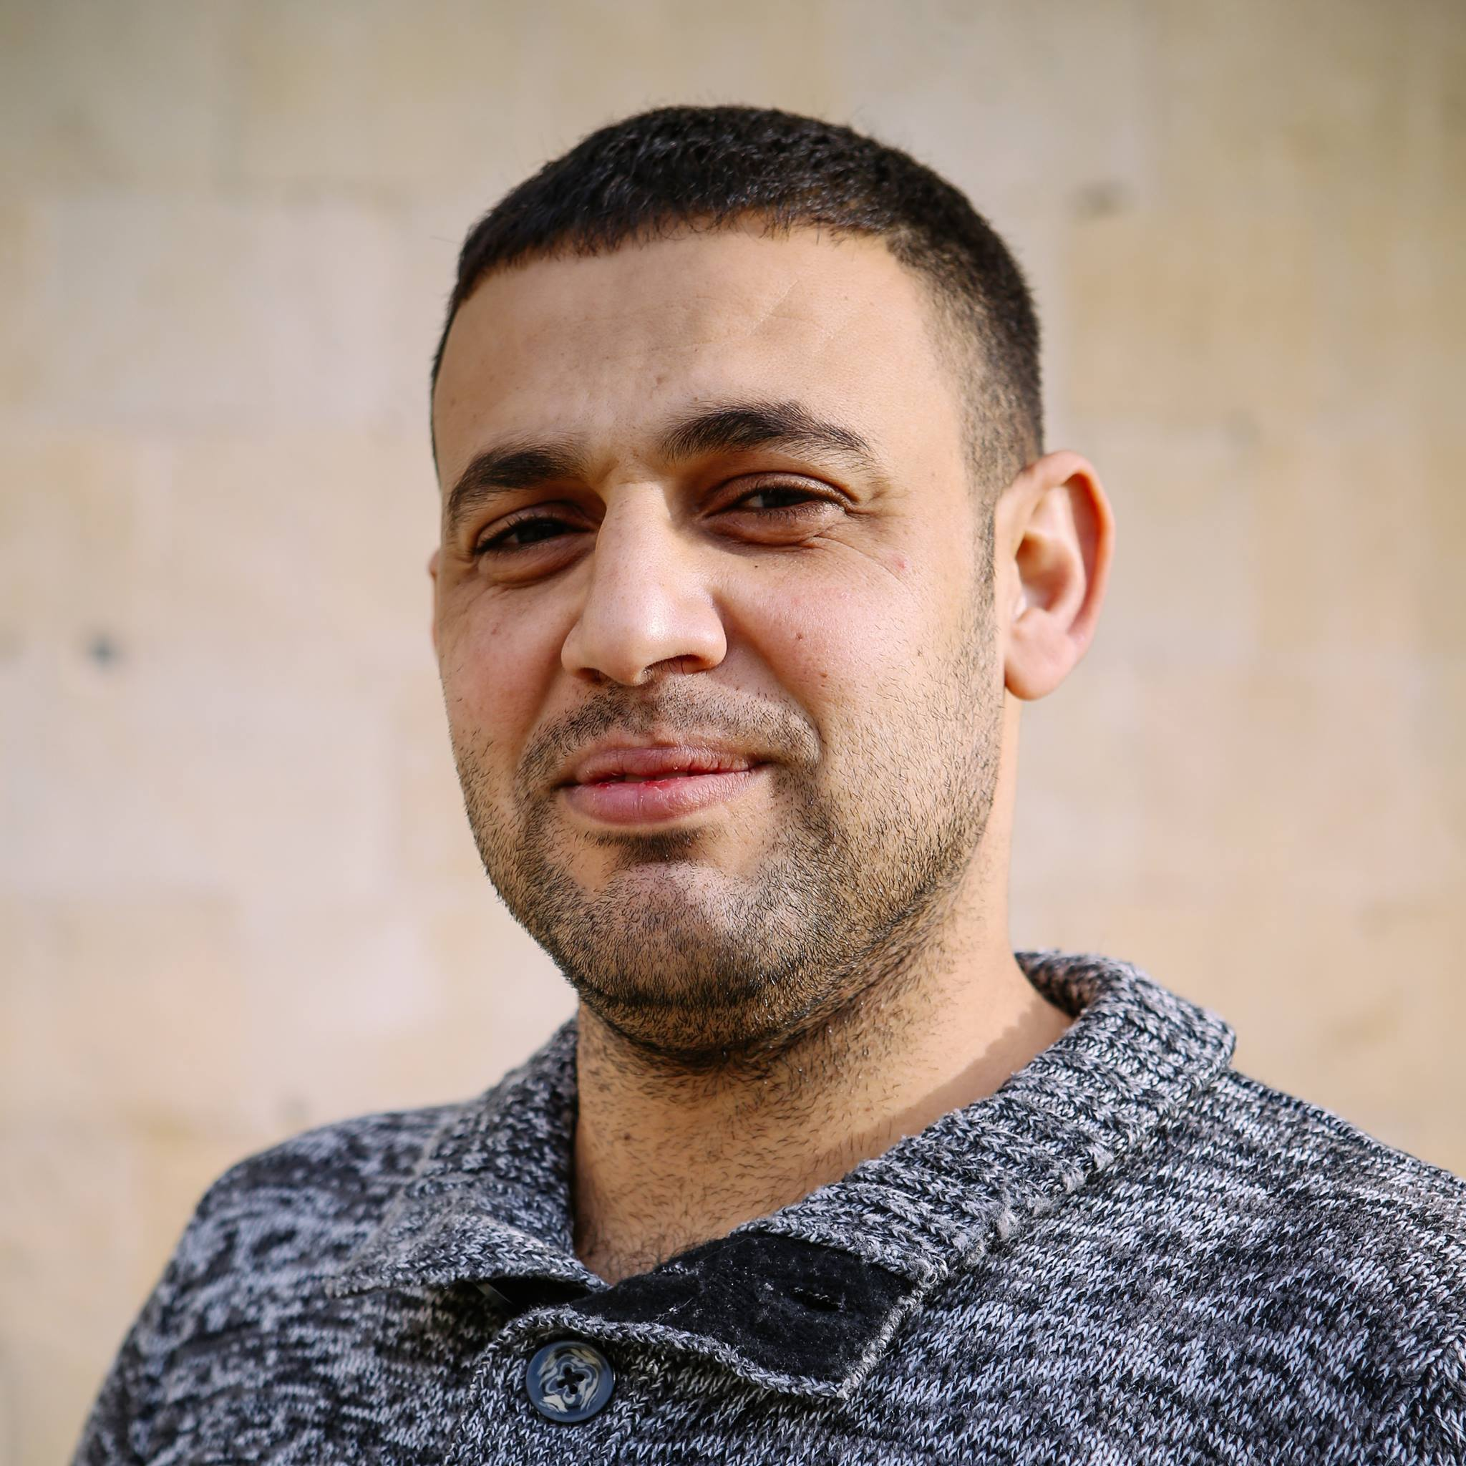










Youssouf AMOUR DIT ZERROUK
Développeur Web
Passionné par le développement informatique, je suis prêt à m’investir afin de donner le meilleur de moi-même et répondre à vos attentes
À PROPOS
AUTRES EMPLOIS EXERCES
06 rue de vienne 90000 Belfort
(+33) 6 86 06 23 52
amour.youssouf@gmail.com
http://amourditzerrouk.com/
03/2019-06/2019
ISECODE (34 Montpellier).
Développeur Android
Conception/développement d’une application pour service d’urgence .
COMPÉTENCES
2017-2018
Faurecia Etupes(25)-Agence intérim ADECCO
Agent de fabrication
Préparateur de commandes /Montage/Assemblage.
Professionnelles
02/2017-06/2017
Alm Team Consulting (paris).
Développeur Java
Conception / développement d’une application pour la gestion E-commerce.
2014-2016
Faurecia Etupes(25)-Agence intérim ADECCO
Agent de fabrication
Préparateur de commandes / Montage/ Assemblage.
2012-2014
Assemble Populaire Communale(Algérie).
Administrateur Informatique
Installation/configuration/partage internet.
Personnelles
Curieux
FORMATIONS ET PERFECTIONNEMENTS
Patient
Capacité de synthèse
Discret
Réactivité
Force de proposition
Créativité
Travail en équipe
2019-2020
ACCESS CODE SCHOOL(BELFORT).
Titre Développeur Web
Acquisition des notion requises en HTML5/CSS.
Développement des acquis en PHP/JS,
LANGUES
Français
Anglais
2016-2017
NextFormation (Vincennes 94).
Titre Concepteur développeur JAVA/JEE
Acquisition des notion requises en UML2/Merise.
Développement des acquis en Java /JEE,
Arabe
CENTRES D’INTÉRÊTS
2006-2010
Université Hassiba benbouali (Algerie).
Titre Licence d’intelligence Artificielle en informatique .
.
Lecture
Voyage
Sport
Internet

